Slide 1



Slide 2

Чистописание
Ё ё
ёлка

Slide 3


з
а
к
и
а
г
д

Slide 4

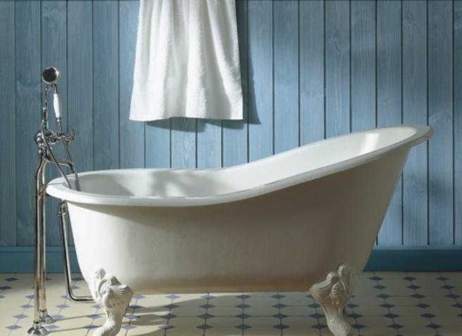

ванна
Старый друг
лучше новых двух..
Плещет тёплая волна
В берега из чугуна.
Отгадайте, вспомните:
Что за море в комнате?

Slide 5
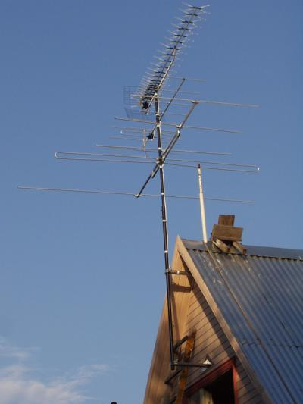
антенна
Старый друг
лучше новых двух..
Стою на крыше
Всех труб выше.
Телевизор без меня
Не посмотрите ни дня!

Slide 6
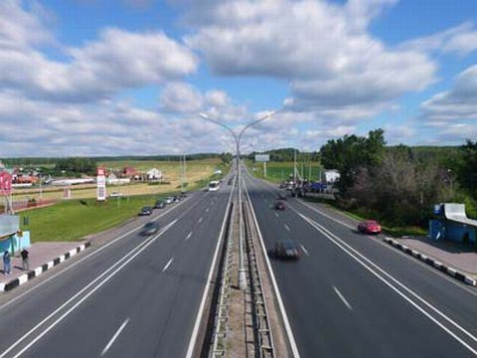
шоссе
Что за твердая река,
К нам течет издалека?
Лодки здесь не проплывают,
А машины проезжают!
Старый друг
лучше новых двух..

Slide 7
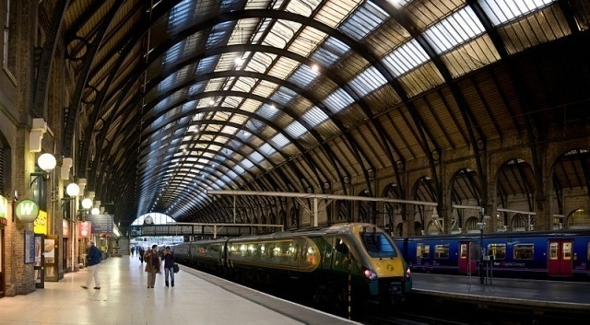
перрон
Старый друг
лучше новых двух..
Он на вокзалах есть всегда,
К нему подходят поезда,
Двойное «Р» содержит он
И называется ...

Slide 8
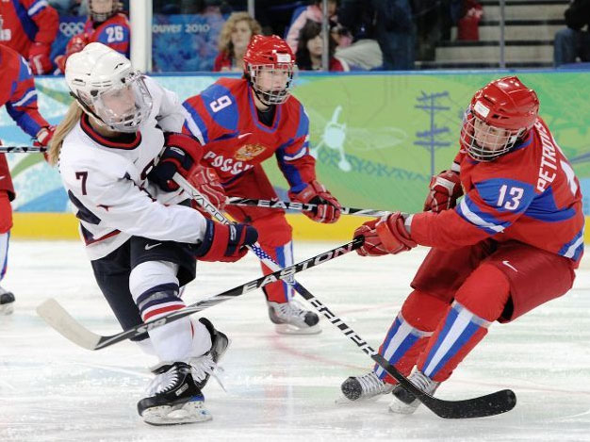
хоккей
Старый друг
лучше новых двух..
Загадка эта нелегка:
Пишусь всегда через два к,
И мяч, и шайбу клюшкой бей,
А называюсь я ...

Slide 9

грипп
Старый друг
лучше новых двух..
Простудилась я вчера,
Голова болит с утра.
Я закашлялся, охрип,
У меня, наверно….

Slide 10

Тема:
Правописание
слов с
удвоенными
согласными

Slide 11
ванна
хоккей
шоссе
перрон

Slide 12


интересный
Инна
читает
рассказ

Slide 13
Давайте проверим!
Инна читает
интересный рассказ.

Slide 14






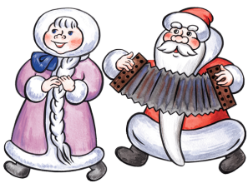

ФИЗМИНУТКА

Slide 15



Физминутка
«Две сестрицы –две руки»

Slide 16


Slide 17


Slide 18


Slide 19


Slide 20


Slide 21


Slide 22


Slide 23


Slide 24


Slide 25

Береги
здоровье
смолоду!

Slide 26
Работа в паре
В рабочих тетрадях
на стр. 54 задание 11.

Slide 27
Вывод:
При переносе слов с удвоенной согласной в середине слова одна буква остается на строке, а другая переносится.

Slide 28
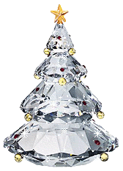

Пора наряжать елочку!

Slide 29



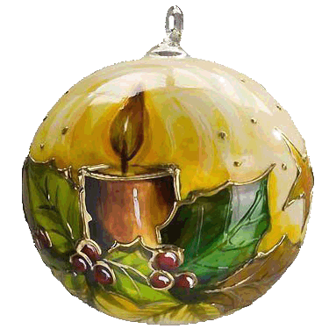



Нарядите елочку
ББ
ЖЖ
ЛЛ
СС
НН
ММ

Slide 30

Дифференцированная работа.
Упражнение 189
С. 117

Slide 31









Slide 32

Это она не знает правила!
Вот она!
Она не знает двойные согласные!

Slide 33

МОЛОДЦЫ!

